Slide 1
191023_ABHD_UnityVR
A Bad Hair Day – 팀 프로젝트
정원석

Slide 2
목차
1.
개요
2.
구조 설계
3.
주요 구현부
4.
참고

Slide 3
1.
개요
게임 소개
개발 환경
개발 범위

Slide 4
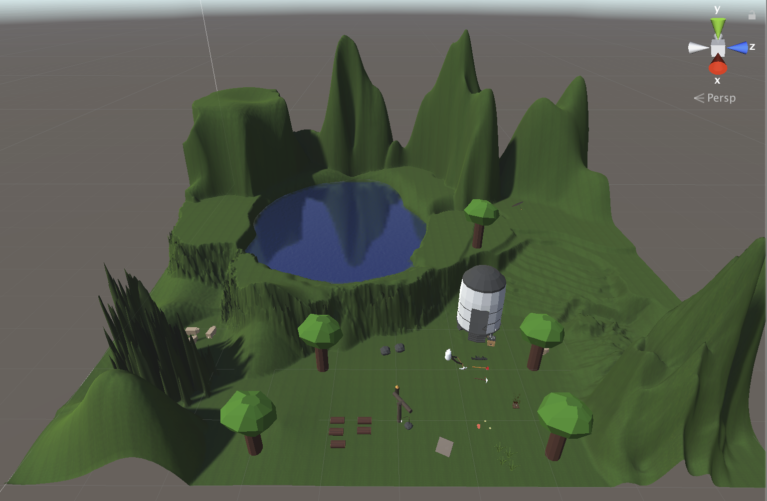
1.개요
게임 소개 개발 환경 개발 범위
주제
3D FPS 서바이벌 생존 게임 제작 (Unity 3D)
목적
Unity 엔진을 이용해서 1인칭 시점의 FPS 서바이벌 생존 게임을 제작한다.

Slide 5

1.개요
게임 소개 개발 환경 개발 범위
개발 환경
Unity 2019.2.9f1 Personal

Slide 6
1.개요
게임 소개 개발 환경 개발 범위
개발 범위
Player : 게임 사용자가 직접 제어하는 캐릭터의 체력, 마력, 방어력, 공격력 등의 캐릭터와 관련된 정보들을 포함하며, 캐릭터의 움직임을 제어하도록 구현한다.
UI : 화면에 표시되어야 하는 플레이어 정보, 무기 관련 정보를 구현한다.
Building : 장애물, 모닥불, 연금 테이블 건축을 구현한다.
NPC : 플레이어를 공격하는 동물, 플레이어에게서 도망치는 동물을 구현한다.
Environment : 게임의 맵과 관련된 지형, 물, 낮과 밤 등을 구현한다.
Notes:
Manager Terrain
Database
Water Animation

Slide 7
2.
구조 설계
클래스 구조도
씬 구조도

Slide 8
2.구조 설계
클래스 구조도 씬 구조도
클래스 구조도
Game Manager
Save & Load
Player
UI
Building
NPC
Environment
Info
Player Status
Trap
Strong Animal
Terrain
Control
Weapon Info
Alchemy
Weak Animal
Water
Animation
Crosshair
Fire
Sun
Weapon
Etc..
Etc..

Slide 9
2.구조 설계
클래스 구조도 씬 구조도
씬 구조도
Game Title
Game Stage
Start or Load
Start :
게임을 새로 실행한다.
Save & Exit
Save :
게임 정보를 저장한다.
Load :
직전에 저장한 정보를
불러와 게임을 실행한다.
Load :
직전에 저장한 정보를
불러와 게임을 실행한다.
Exit :
게임을 종료한다.
Exit :
Game Title로 나간다.

Slide 10
3.
주요 구현부
AI
Singleton

Slide 11
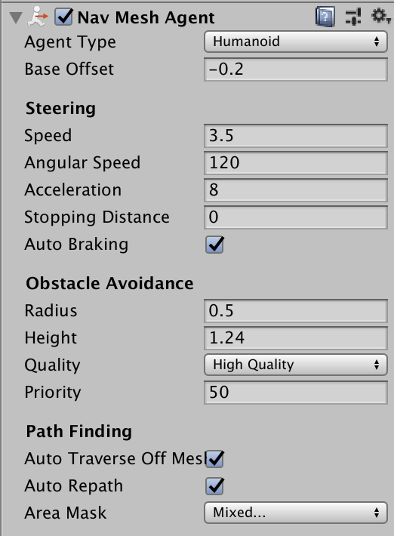
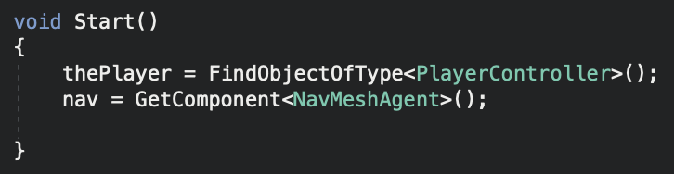
3.주요 구현부
AI Singleton
AI - Nav Mesh Agent
Nav Mesh Agent 변수 선언 및 생성자 정의
Nav Mesh Agent 컴포넌트 추가 및 값 지정

Slide 12
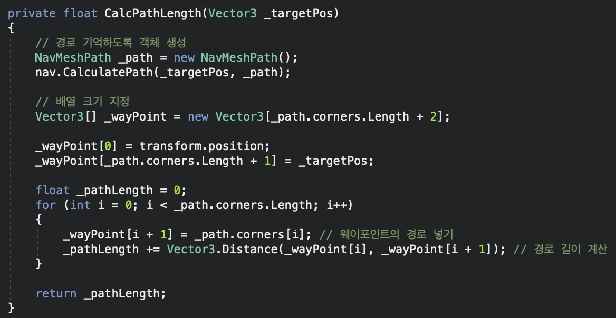
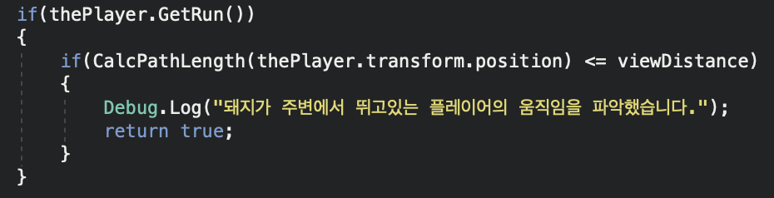
3.주요 구현부
AI Singleton
AI - Nav Mesh Agent
Unity Engine에서 자체적으로 제공하는 기능을 이용해 간단한 AI 동물을 구현한다.
Player의 현재 위치를 매개변수로 받아, 경로 길이를 계산한다.
계산한 총 경로 길이를 반환하여 돼지 주변의 뛰고있는 Player의 움직임을 파악한다.

Slide 13
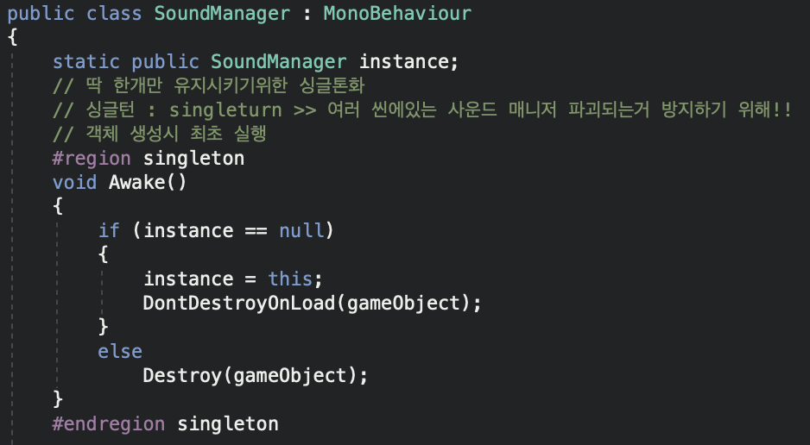
3.주요 구현부
AI Singleton
SingIeton - SoundManager
게임에서는 수많은 Sound를 사용하는데, Sound들을 개별적으로 관리하는 것은 효율적이지 않다.
따라서, 효과적인 SoundManager 구현을 위해 Singleton을 구현한다.
게임 내부의 어느 곳에서든지 GameManager.instance 로 모두 접근이 가능하다.
하나의 객체로 중복 생성 없이 객체를 유지할 수 있다.

Slide 14
4.
참고

Slide 15
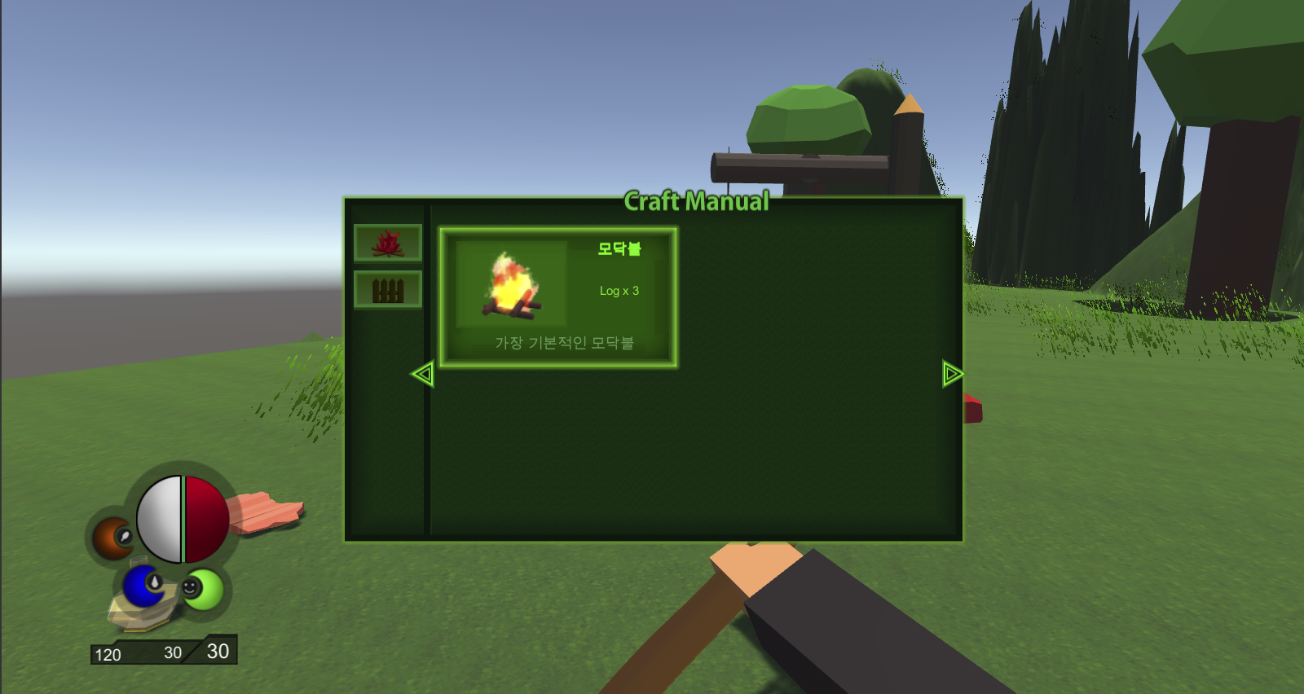
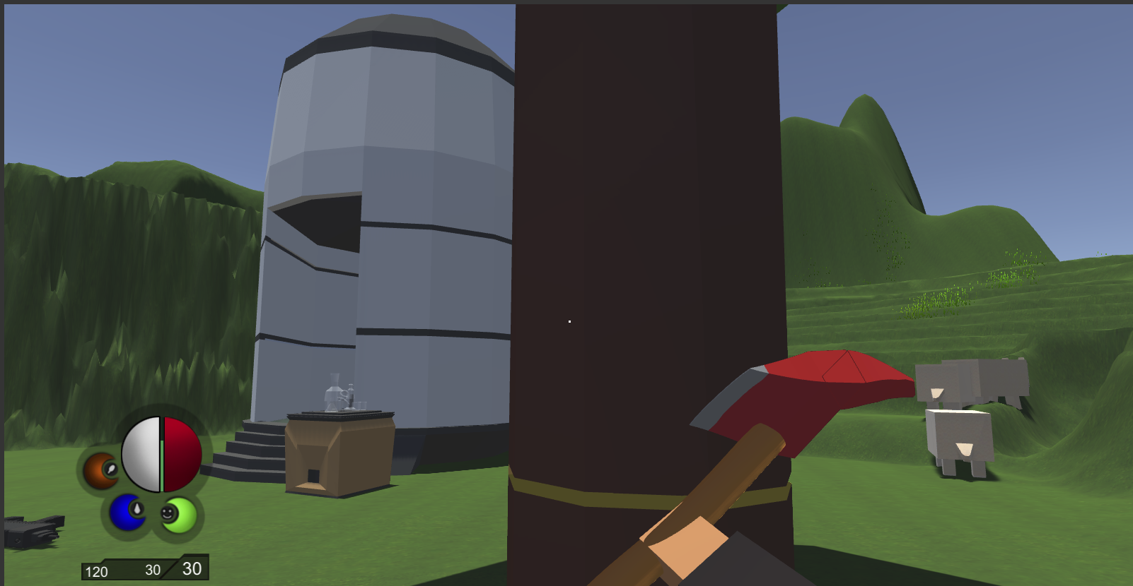
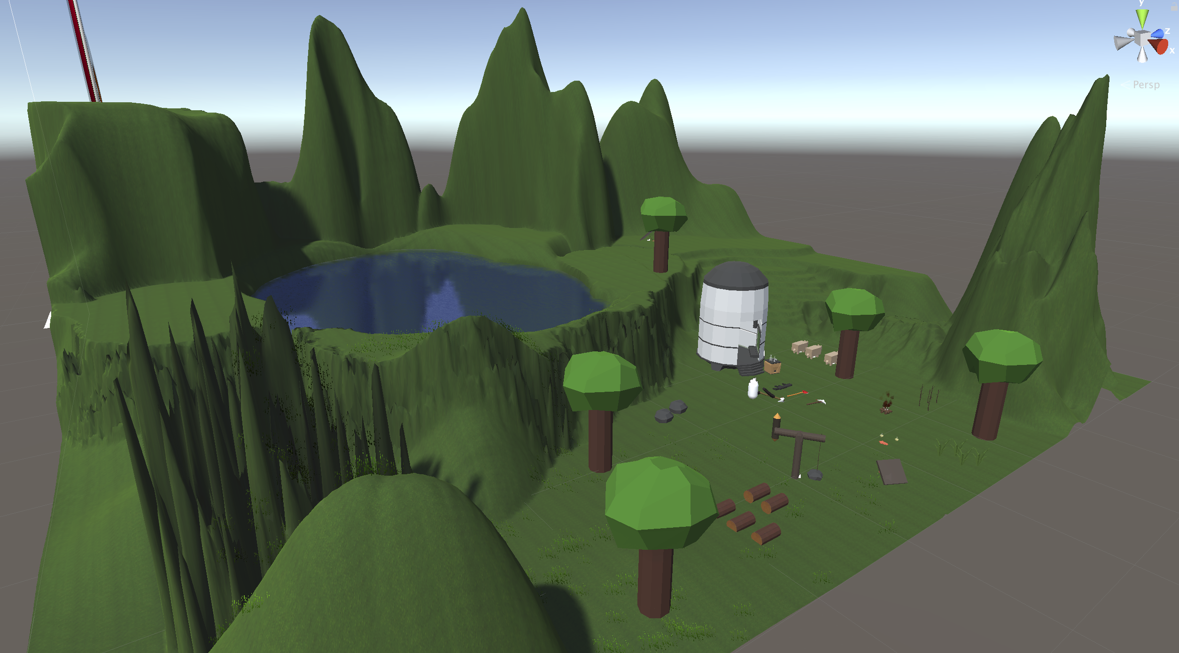
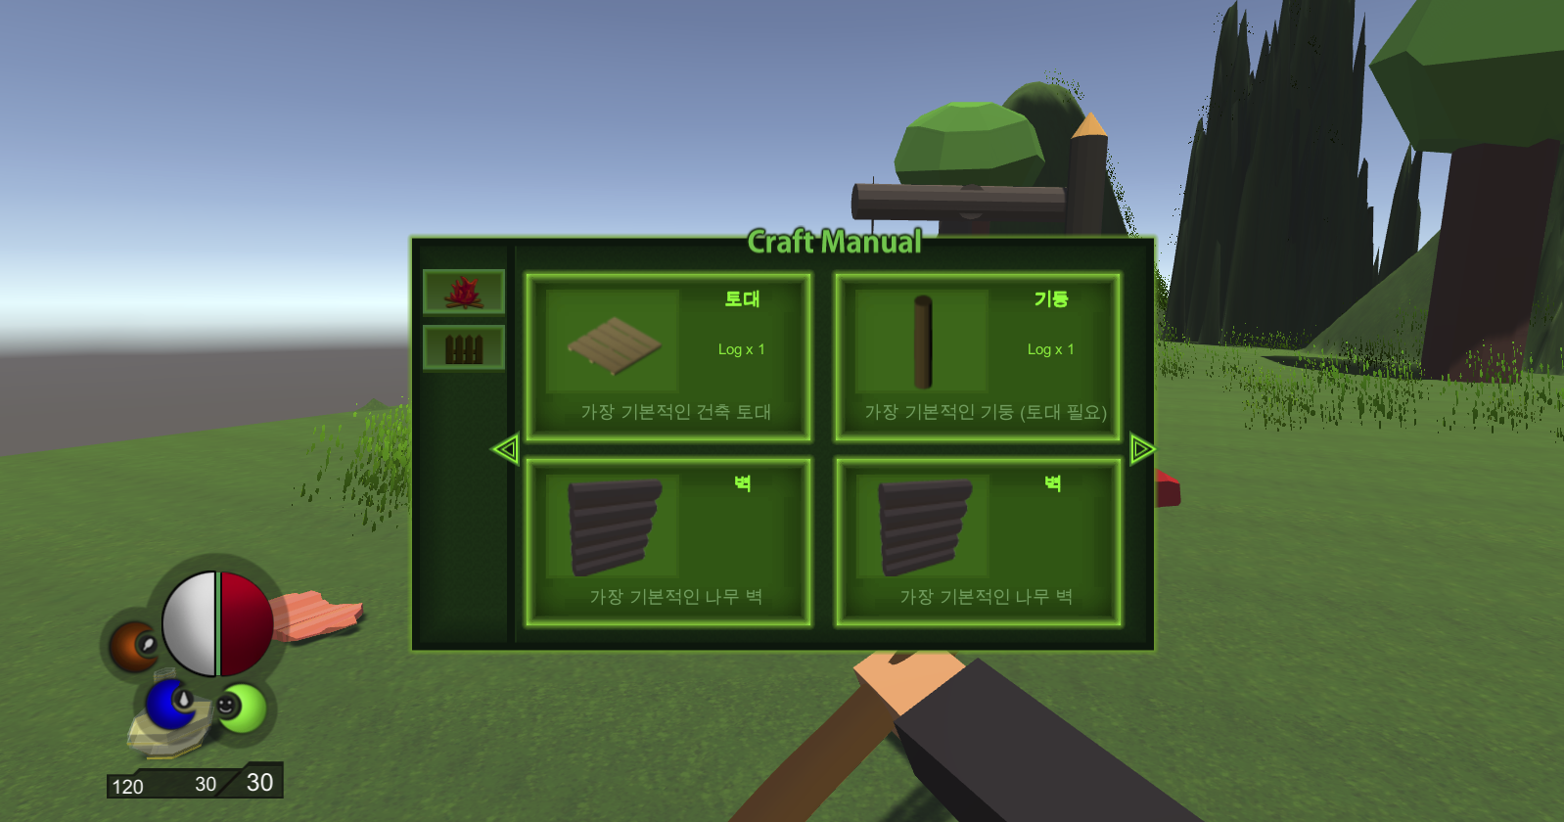
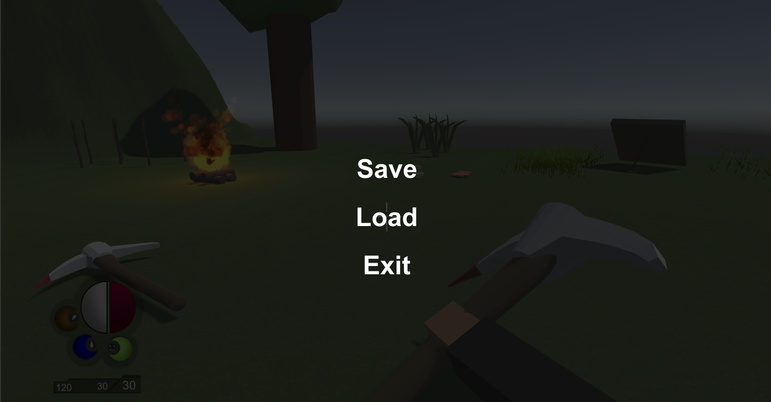
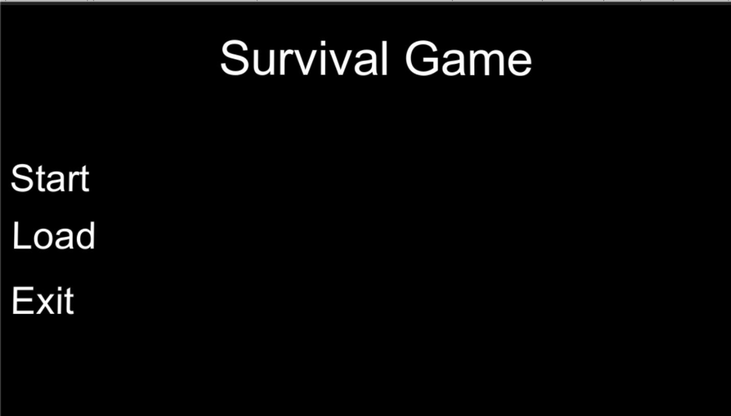

Slide 16
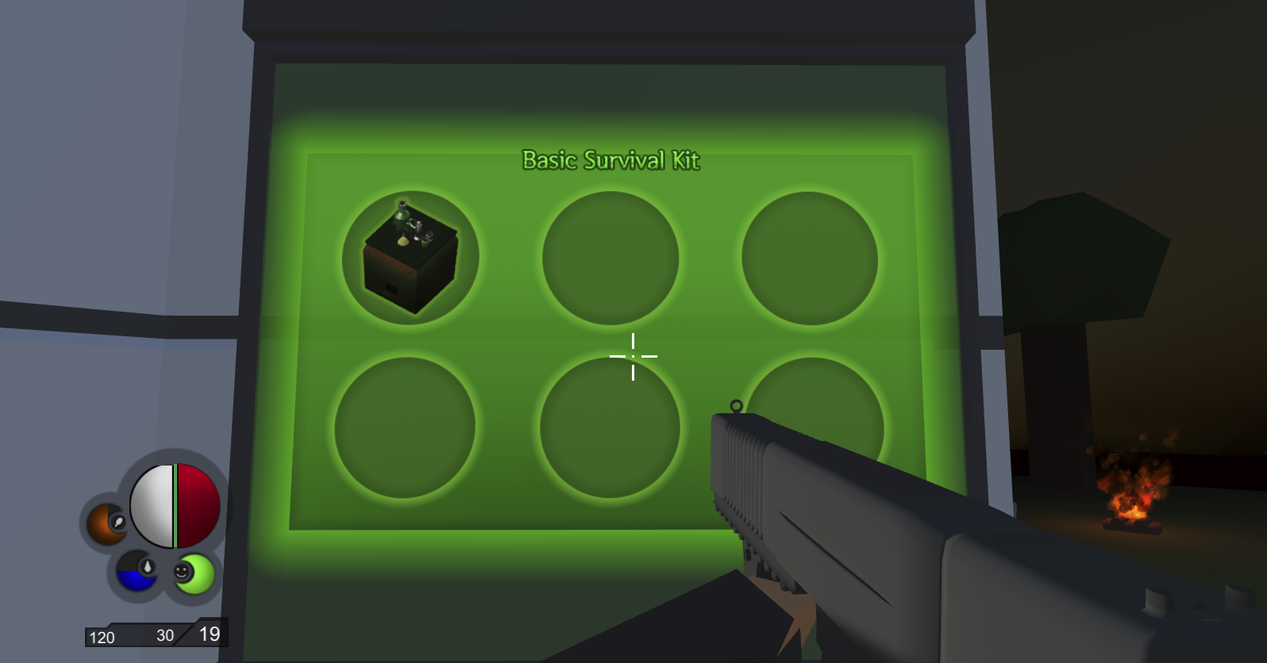
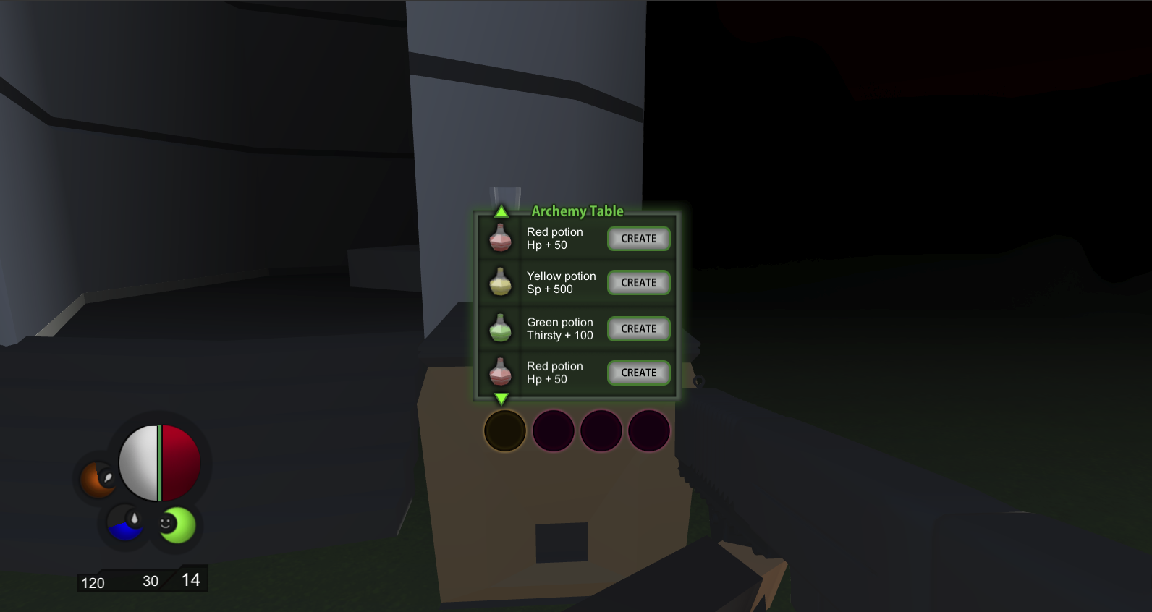
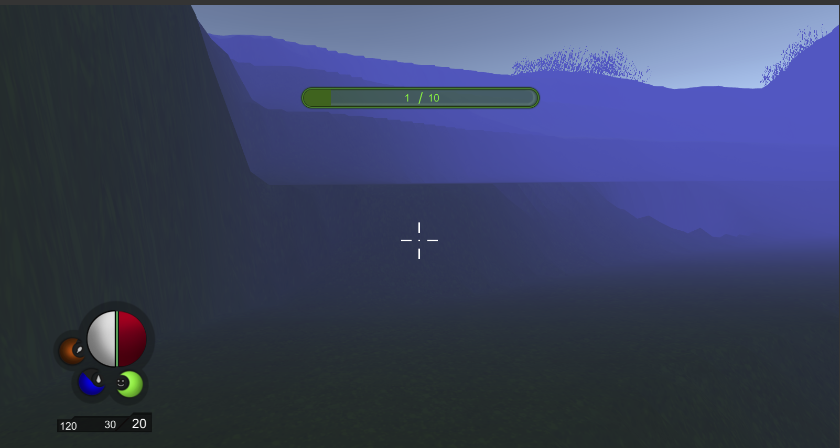
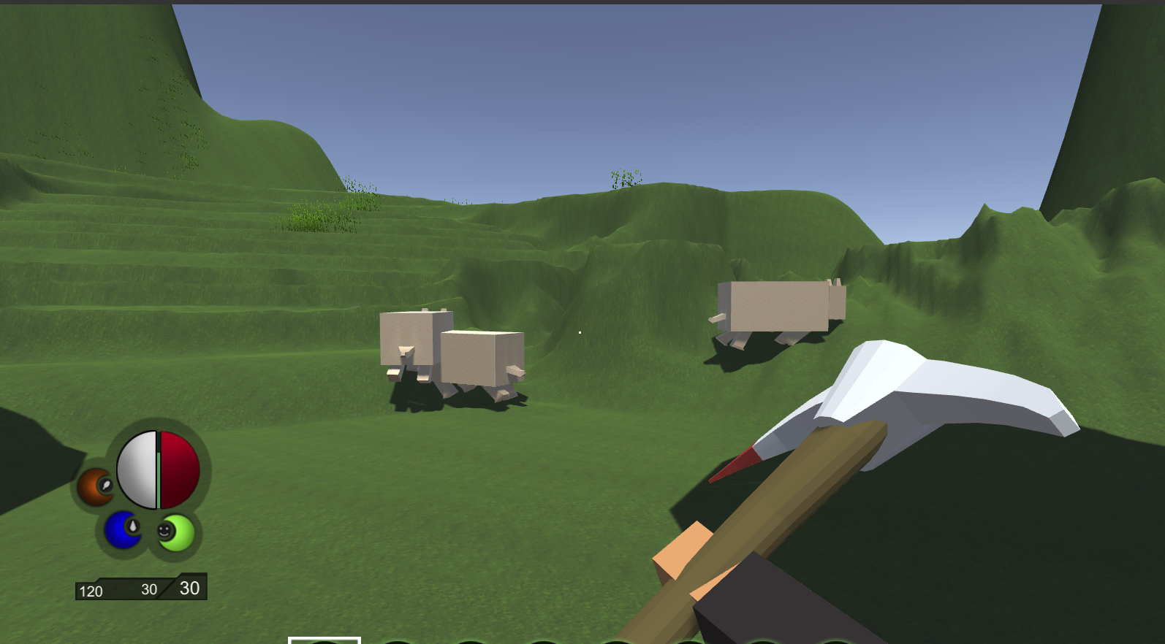

Slide 17
THANK YOU

